Slide 1


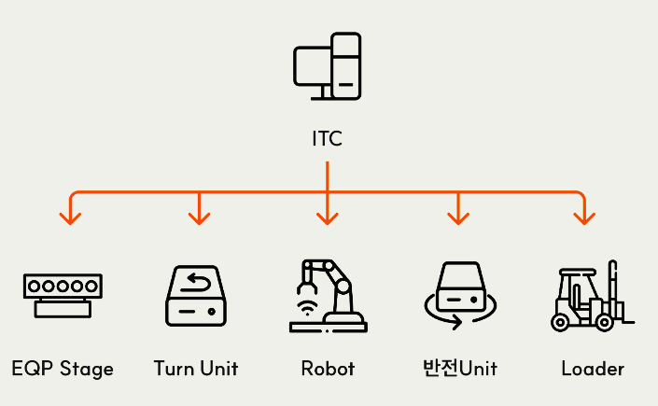
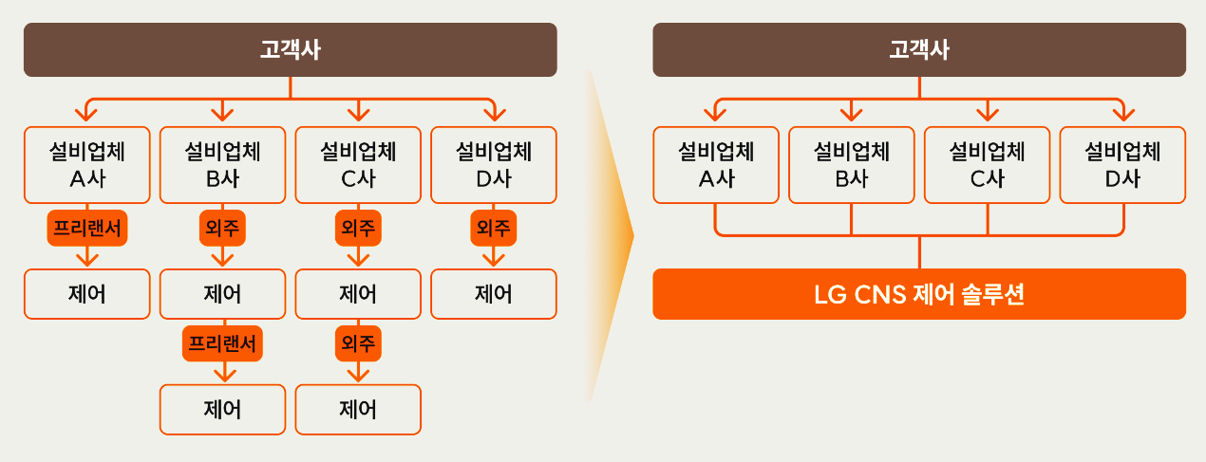
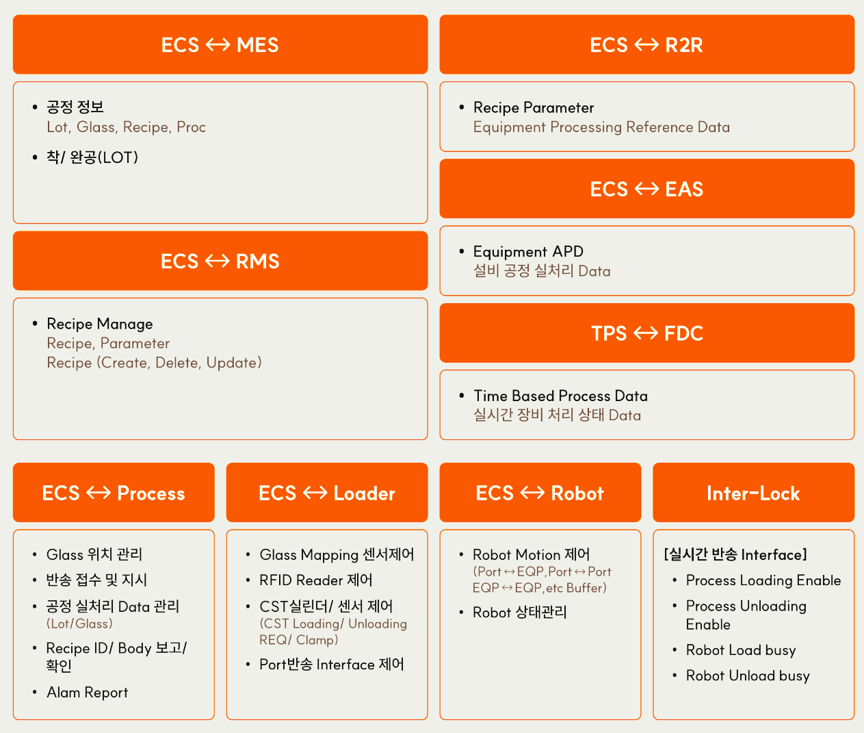
6-5) Factova CIM+ (ECS/EIF) – “제조 설비들을 통합 연계 제어하여 운영 효율성 높이기”
Q1. Why CIM+인가요?
Q2. CIM+가 무엇이고, 업무에 잘 적용된 모습은?
Q3. CIM+가 도입되면 무엇이 좋아지나요?
“다양한 물류 설비를 표준화된 PC 기반으로 통합 제어하여
빠른 구축, 쉬운 유지보수, 안정적 데이터 수집을 가능하게 하는 서비스”
제조 생산 현장의 Loader/Robot 및 주변 Unit들을 연계, 통합 제어하는 PC 기반 제어 S/W (PLC 대체)
기존 다수 PLC 업체의 비표준 제어 사양 및 프로그램을 통합/표준화한 솔루션
[Setup 기간]
[설비 오류]
CIM+
Day
건수
20%
40%
도입 전
도입 후
도입 전
도입 후
CIM+
CIM+
“Full 자동화 공장 구축이 되면서
사람이 직접 제어하면서 실수하는 부분이 줄어들었으며,
운영 변경 적용 시 빠르게 적용이 가능해서
유연하게 공정 진행이 가능해졌습니다.”
CIM+
1
투자 효율 제고
FAB 면적 효율 향상
유연한 공정 구성으로 공정 기술력 제고
아키텍처 단순화 및 제어 표준 사양 확보
CIM+
이노텍
DX PI 담당자
2
Reduced Lead Time
표준 사양, 제어 Platform을 통한 빠른 구축
대규모 공장 Setup 경험 및 역량
“H/W 투자비 절감과 함께 “표준 사양 및 시나리오에 따라 공장 셋업이 진행되니 설비 업체와 소통이 잘 되고 조기 셋업 및 안정화가 가능했습니다.”
CIM+
CIM+
CIM+
3
Improve Quality
공정 변화에 따른 유연한 대응
사양 표준화로 품질 보증
지속 유지 보수를 통한 품질 지속성
디스플레이 B사
DX PI 담당자
“다수의 설비 업체와 운영 사양을 협의하고, 문제가 발생하면 원인을 찾기 어려워요”
“설비마다 다른 제어 사양으로 운영하기 힘들어요”
“설비 업체마다 품질 차이가 많아요”
“제어 사양 표준화 및 정보 고도화를 통하여 Setup 단계부터 제품 불량 원인을 빠르게 분석하여 조기에 수율 목표를 달성할 수 있었습니다”
Process-Robot-Loader 등 다양한 설비 Unit 통합 제어
상위 시스템(MES/ECS) 및 반송 장비(STK/AGV 등)와의 Interface
MES와 장비 간의 Data Conversion & Transmission, 장비 Control 기능
모델링 기반 UI 통합 모니터링 및 각종 Alarm/Data 이력 조회
디스플레이 A사
해외 생산공장 주재원
설비 제어 사양을 표준화, 유연성 및 일관된 품질 확보 필요
다양한 이기종 설비의 제어사양 표준화 및 통합 제어 자동화
장비 제어 사양 및 운영 시나리오 표준화로 일관된 품질 확보
사전 Docking Test 품질 검증으로 빠른 Setup 및 조기 수율 확보
각종 데이터 취합/분석/개선 활동으로 설비 운영 효율성 향상

